Slide 1


International days
Faculté de droit
Mobilité en 2026-2027
FACULTÉ DE DROIT
mobilite-internationale-droit@univ-lyon3.fr

Slide 2
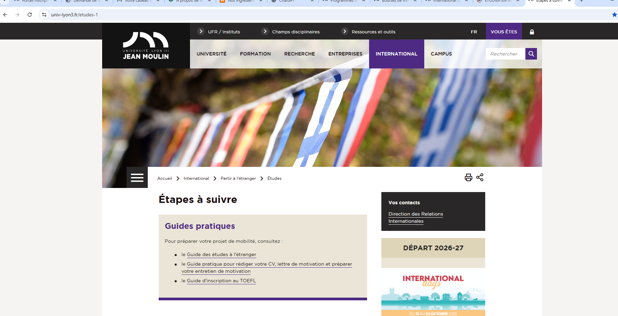
Candidature L3 – S6 en échange
Candidature uniquement sur Mobility Online
>> Se connecter sur le site de la DRI : https://www.univ-lyon3.fr/etudes-1

Slide 3
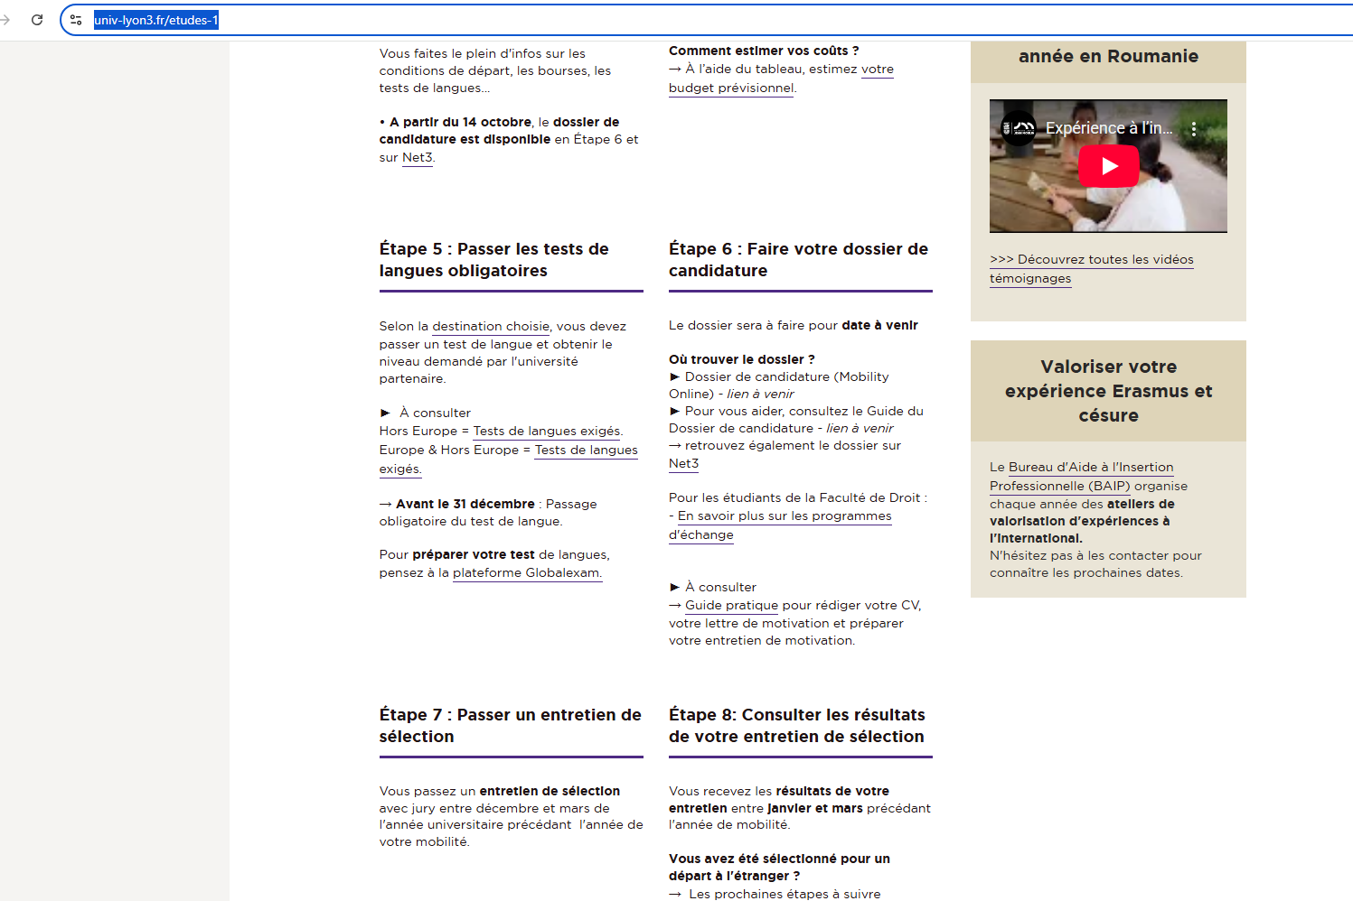

Slide 4
Candidature L3 – S6 en échange
Candidatures limitées aux 50 meilleurs dossiers
Moyenne minimum de 14/20 – règle stricte sans exceptions
Seuls les partenaires dans la zone Erasmus + Royaume-Uni sont ouverts à la mobilité au S6. Le nombre d’affectations définitives au S6 dépendra des places disponibles.
vérifier les partenaires sur le site de la faculté de droit :
https://facdedroit.univ-lyon3.fr/programmes-dechange

Slide 5

CERTAINS PARTENAIRES IMPOSENT LA VALIDATION DE 180 ECTS EN DROIT AVANT LE DEPART (aucune mobilité au S6 pour ces universités) :
Universiteit Antwerpen (Belgique)
KU Leuven (Belgique)
Aarhus Universitet (Danemark)
Haskolin i Reykjavik (Islande)
Leiden (Pays-Bas)
Lund University (Suède)

Slide 6
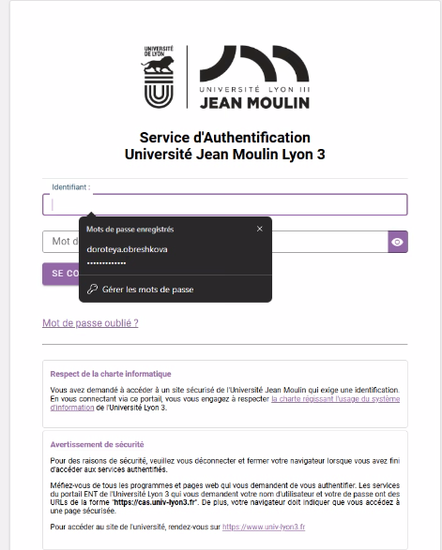
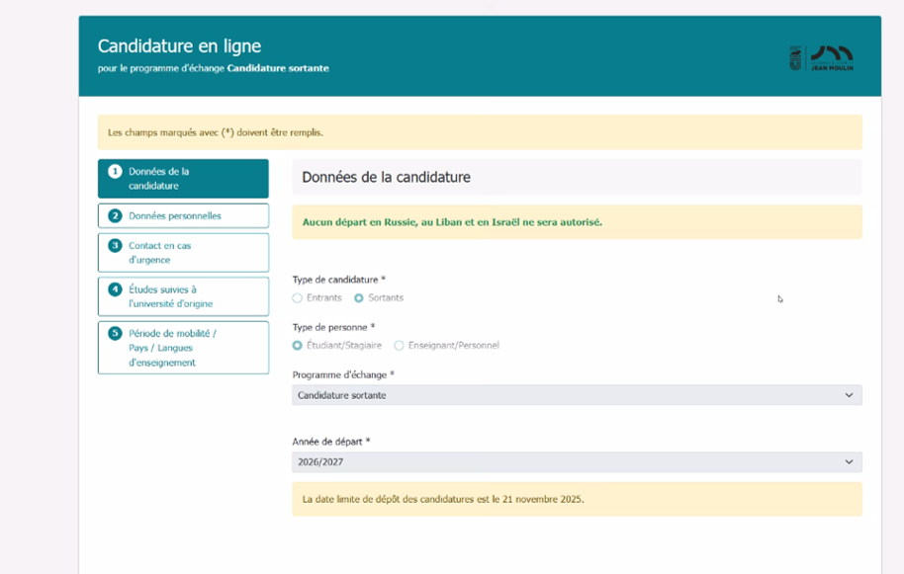
Candidature L3 – S6 auprès de la DRI >
Mobility Online

Slide 7
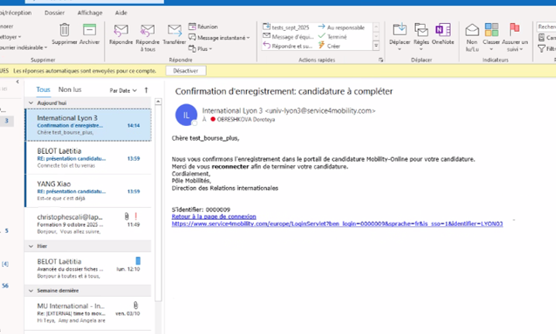

Slide 8
NB sur Mobility Online:
>> renseigner la durée et cliquer sur semestre pair uniquement.
Pièces à fournir sur MO:
CV
Lettre de motivation (à rédiger dans la langue d’enseignement du pays) ex: Suède > en anglais
Relevés de notes détaillées de L1 (14/20 de moyenne générale)
Test de langues ou preuve d’inscription au test avant le 31 décembre.

Slide 9
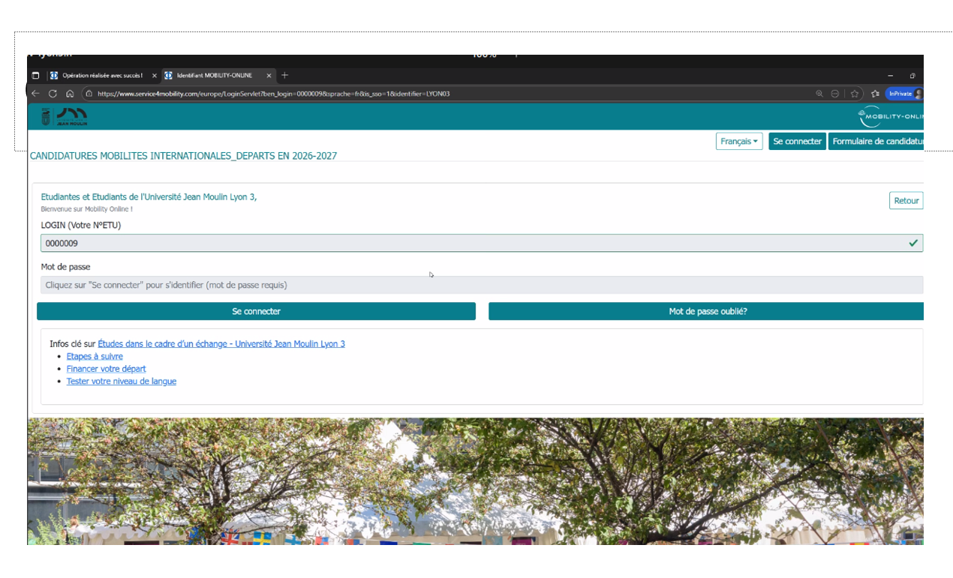

Slide 10
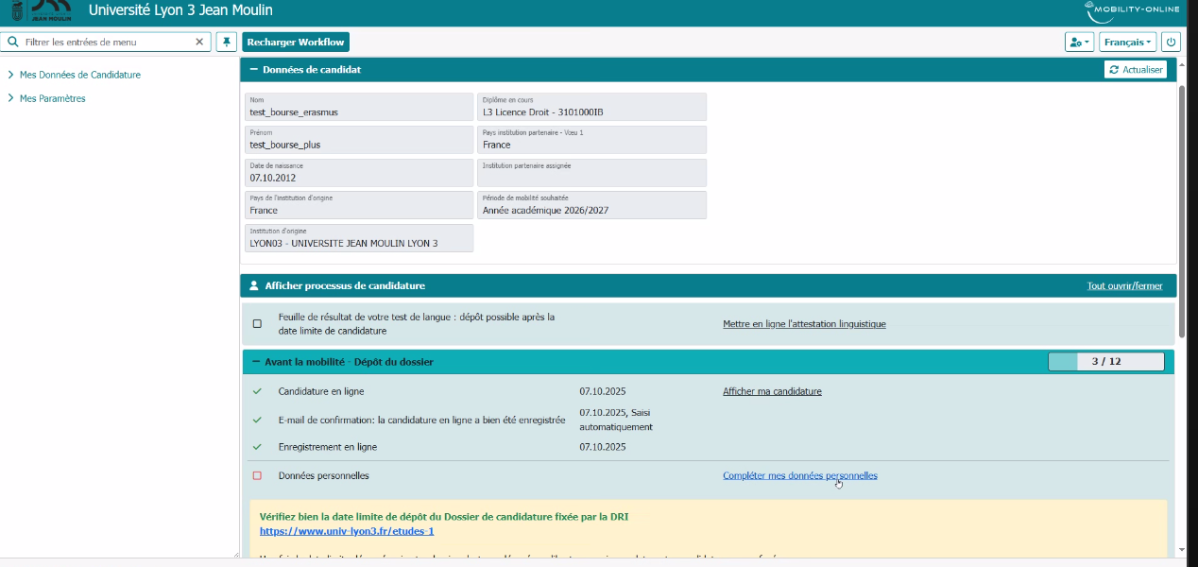

Slide 11
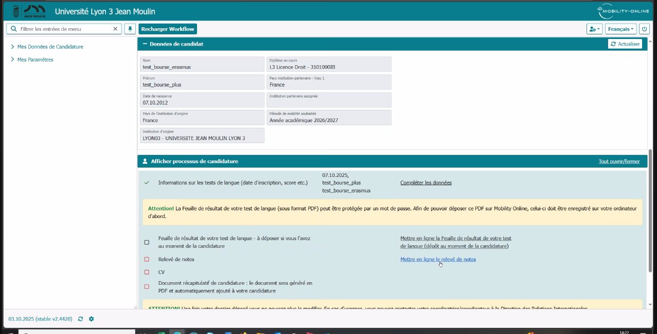
Bien compléter votre dossier

Slide 12
Sélection aux programmes d’échanges universitaires
Candidature Master 1 en échange universitaire
1. Vérification de l’ouverture du Master souhaité aux programmes d’échanges universitaires
Information sur le site internet du pôle international de la faculté de droit
Possibilité de partir au semestre ou à l’année > privilégiez à l’année, car peu de partenaires ouvrent pour un seul semestre.
Contact: mobilite-internationale-droit@univ-lyon3.fr

Slide 13
1-Liste des M1 ouverts à la mobilité
2026-2027
Master Droit Bancaire et financier
Droit des affaires:
Master Droit de la Propriété intellectuelle
Master Droit des Affaires Approfondi (DAA)
Master Droit du Cinéma et de l’Audiovisuel
Master Droit et Fiscalité du Marché de l’Art
Master Droit privé International et Comparé (DPIC)
Master Contrats, Distribution et Concurrence
Droit du numérique:
- Master Droit et activités numériques
Droit européen:
Master Droit européen des affaires
Master Droit européen des droits de l’Homme
Master Droit Global du changement climatique
Droit fiscal:
Master Droit Fiscal
Droit international:
Master Droit des organisations internationales
Master Droit International Public
Droit notarial:
- Master Droit Notarial International
Droit pénal et sciences criminelles:
Master Pénologie
Master Sécurité intérieure
Droit privé:
Master Droit de la famille
Master Droit civil approfondi
Master Droit Immobilier
Droit public:
Master Contrat, Construction et propriétés publiques
Master Droit de l’environnement et de l’urbanisme
Master Droit public des Affaires
Master Droit Public Fondamental
Droit social:
Master de la protection sociale (DPSE)
Master Droit Social et Relations du Travail (DSRT)
Justice procès et procédure:
Master Professions Judiciaires

Slide 14
Relations internationales :
Master Prévention et gestion des risques et des crises dans l’espace francophone
Master Expertise et risques internationaux (ERI)
Master Francophonie, coopérations culturelle et linguistique (FCCL)
Master Francophonie et transition écologique
Master Francophonie, stratégies et RI
Master Intelligence stratégique et gestion de crise (ISGC)
Master Sécurité internationale et défense
Risques et environnement:
Master Gouvernance des risques environnementaux (RISE)

Slide 15

Sélection aux programmes d’échanges universitaires
Choix du Master 1 en mobilité
1. Vérification de la faisabilité du programme de cours en M1 Lyon 3 dans la/les universités partenaires souhaitées. Vérifier que le partenaire accepte le droit et que les cours proposés correspondent à vos projets d’études.
Vous n’êtes pas inscrit.e en Master chez le partenaire mais à Lyon 3 !!!
Ne pas vérifier les intitulés de master qu’il est possible de valider chez le partenaire mais l’offre de cours ouverte aux étudiants en échange en licence ou Master. La plupart des Universités ouvrent les cours « undergraduate » et non « postgraduate »
( onglets : study abroad, exchange students, incoming student…des sites des universités partenaires )
Contact: mobilite-internationale-droit@univ-lyon3.fr

Slide 16
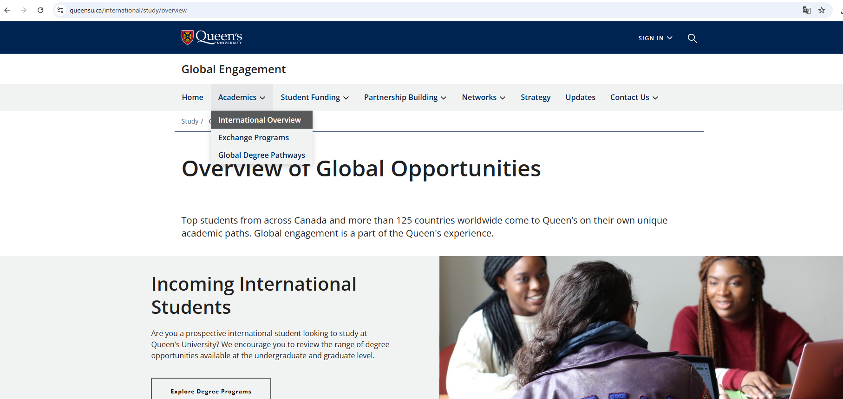
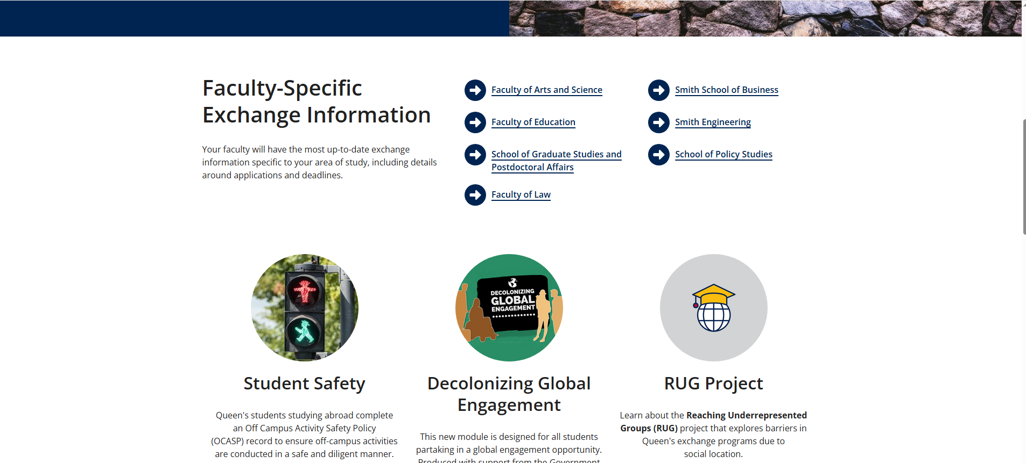

Slide 17
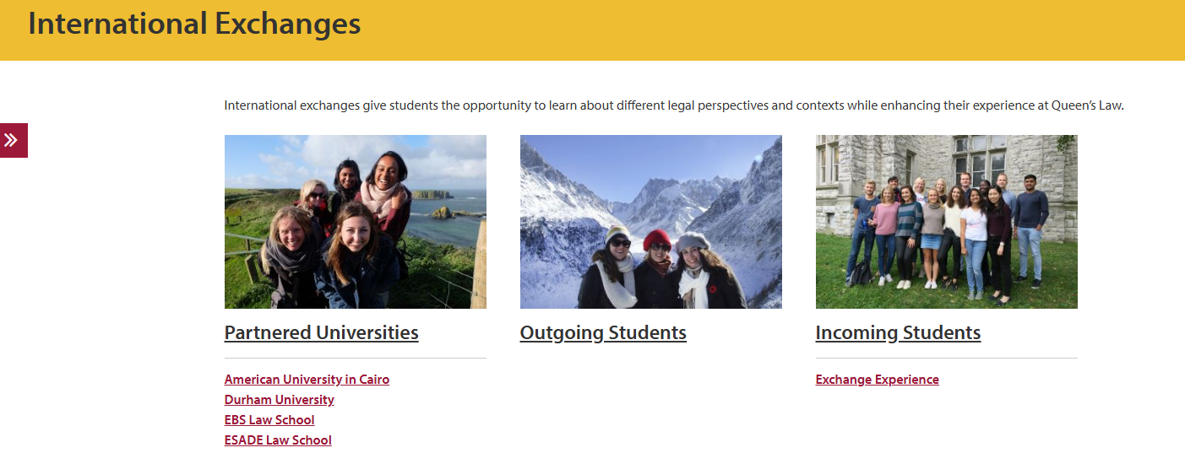
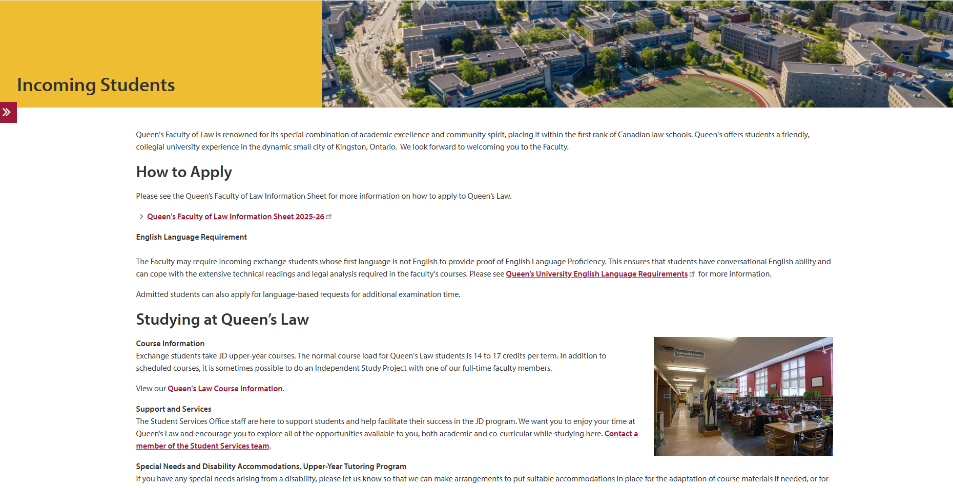

Slide 18
Sélection aux programmes d’échanges universitaires
> Départ au semestre en M1
Il est possible de partir un seul semestre durant l’année universitaire de M1
Attention! En fonction des calendriers académiques, il ne vous sera pas possible de décider du semestre durant lequel vous souhaitez partir.
Contact: mobilite-internationale-droit@univ-lyon3.fr

Slide 19
Candidature M1 en mobilité
2 étapes à respecter pour candidater:
Ecandidat Lyon 3 Sélection Master Vœux de 3 Masters max Dossier de candidature pour sélection en Master : CV Lettre de motivation > pour le responsable du Master Relevés de notes de L1 + L2 détaillés Confirmation candidature sur Mobility Online (screenshot du mail ou le pdf récapitulatif de MO) | Mobility Online Sélection destination Vœux de 5 pays Infos personnelles Test de langue CV Lettre de motivation dans la langue d’enseignement du pays > pour le référent de zone Relevés de notes L1 et L2
Candidatures du 23 octobre au 16 novembre 2025

Slide 20
Sélection aux programmes d’échanges universitaires
Candidature M1 en mobilité
Mobility Online
Dans le cas où vous postulez à plusieurs cursus dans différentes langues, merci de faire une lettre par langue d'enseignement.
Attention à bien tout grouper en un seul pdf car il ne vous sera possible de déposer qu'un seul fichier
Merci de préciser dans votre lettre si vous souhaitez partir au semestre
Contact: mobilite-internationale-droit@univ-lyon3.fr

Slide 21
Sélection aux programmes d’échanges universitaires
Candidature M1 en mobilité
Ecandidat Lyon 3
Via le portail candidature de l’université e-candidat Lyon 3: Faculté de Droit – Master 1 en Echange
onglet Candidater – S’inscrire. Sélection de 3 masters maximum
Le résultat de cette phase de sélection en Master sera donné sur ecandidat courant décembre 2025
Vous aurez une semaine pour confirmer votre place en Master et l’ordre de vos vœux de pays.
 Un mail de confirmation de votre candidature RI doit être jointe à votre dossier e.candidat dans la rubrique « attestation de candidature sur Mobility Online »
Contact: mobilite-internationale-droit@univ-lyon3.fr

Slide 22
Sélection aux programmes d’échanges universitaires
Candidature en DU de droit comparé
en mobilité
- DU de droit des affaires comparé
- DU de droit privé comparé
- DU de droit public comparé
- DU de droit international et européen
- DU Relations Internationales
1: Orientation possible vers ces DU à l’issue de la phase de sélection anticipée sur ecandidat si résultat négatif
2: choix dès le départ de ne pas candidater en Master mais avec un souhait de réaliser une année à l’étranger > postuler uniquement sur Mobility Online
Contact: mobilite-internationale-droit@univ-lyon3.fr

Slide 23
Sélection aux programmes d’échanges universitaires
2- DU de droit comparé en échange
> Dépôt de candidature – dossier sur Mobility Online –
>> 23 octobre/ 16 novembre 2025
- à l’année uniquement
- Résultats académiques
Lettre de motivation (présentation du projet d’échange) dans la langue du cursus d'enseignement à l'étranger à adresser au référent de zone.
CV
>> Dans le cas où vous postulez à plusieurs cursus dans différentes langues, merci de faire une lettre par langue d'enseignement en un seul pdf.
+ 5 vœux de pays où le parcours est possible
Contact: mobilite-internationale-droit@univ-lyon3.fr

Slide 24
Sélection aux programmes d’échanges universitaires
1-Validation du M1 en échange
2-Validation d’un DU de droit comparé en échange
3-validation L3 – S6 en échange
Phase de sélection en programme d’échange - janvier – février 2026
Les entretiens de sélections ne se feront que pour les 3 premiers vœux de pays
! Pas de départ au semestre possible pour les DU en échange!
Contact: mobilite-internationale-droit@univ-lyon3.fr

Slide 25
Sélection aux programmes d’échanges universitaires
1-Validation du M1 en échange
2-Validation d’un DU de droit comparé en échange
3- validation L3-S6 en échange
Publication des affectations fermes et définitives chez les partenaires étrangers : Février – Mars 2026 selon les zones géographiques
Affectation chez les partenaires basée sur un classement décidé par les référents académiques
Attention! Les affectations définitives de la zone Amérique du nord/Australie/Nouvelle-Zélande se font en janvier
1 seule affectation sera proposée, en cas de refus vous renoncez à votre mobilité
Contact: mobilite-internationale-droit@univ-lyon3.fr

Slide 26
Sélection aux programmes d’échanges universitaires
7. Réunion pédagogique obligatoire de préparation au départ + validation du contrat d’étude – learning agreement : février - avril 2026
2026-2027 : Réalisation de l’année universitaire complète ou du semestre en échange chez le partenaire étranger après signature du contrat d’études en échange.
Aucune réintégration en cours d’année universitaire
L’abandon par l’étudiant du projet de départ en échange ne permet pas l’intégration du Master en présentiel en 2026-2027 (que cet abandon ait lieu avant départ ou en cours d’année).
Une fois votre départ en échange confirmé, il est de votre responsabilité de respecter votre engagement de mobilité
Contact: mobilite-internationale-droit@univ-lyon3.fr

Slide 27
Sélection aux programmes d’échanges universitaires
3- Tests de langue
Privilégier le TOEFL car certains partenaires n’acceptent pas le Cambridge ou TOEIC
Pour connaitre les niveaux de langues requis par partenaire, rendez-vous sur le site internet des échanges internationaux : https://www.univ-lyon3.fr/etudes-1
Attention!
Vous devez nous envoyer votre score avant le 5 janvier 2026
Contact: mobilite-internationale-droit@univ-lyon3.fr

Slide 28
Test de langues
Test de langue anglaise :
Privilégiez le TOEFL (plus de possibilités dans les choix des pays)
Pour RU > Cambridge et IELTS acceptés
Test de langues de moins de 2 ans!!
NB :Pas de TOEFL IBT Home Edition
Test de langue espagnole:
Contacter el Instituto Cervantes, pour passer le SIELE Global o le DELE
Test de langue italienne:
CILS, CELI ou PLIDA
Test de langue allemande :
Test DAF

Slide 29
Sélection aux programmes d’échanges universitaires
4- Learning Agreement
Votre LA doit être validé par votre enseignant référent avant le début des cours.
En cas de modification, vous devez renvoyer une nouvelle version à votre enseignant référent ainsi que le pôle mobilité de la faculté de droit.
Il est primordial d’envoyer votre LA signé et à jour au pôle mobilité de la fac de droit auquel cas il ne sera pas possible de transcrire votre relevé de notes.
Contact: mobilite-internationale-droit@univ-lyon3.fr

Slide 30
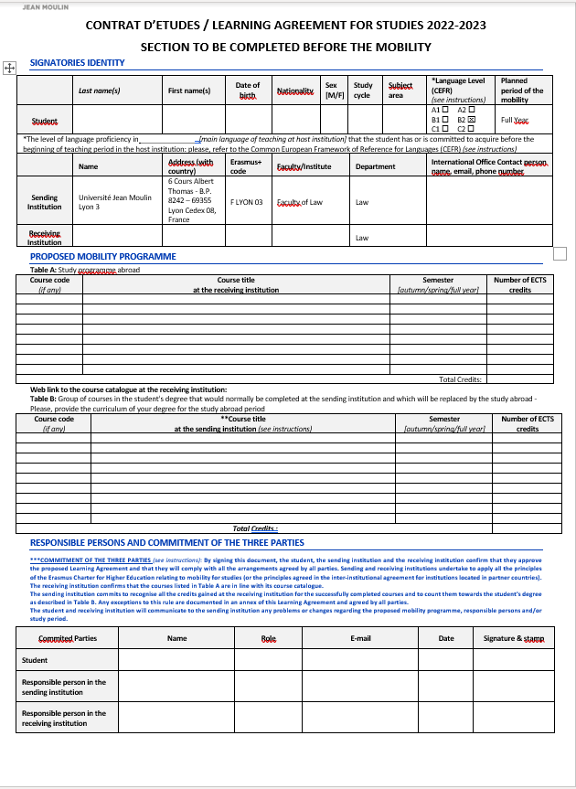
Sélection aux programmes d’échanges universitaires
4- Erasmus
Contact: mobilite-internationale-droit@univ-lyon3.fr

Slide 31
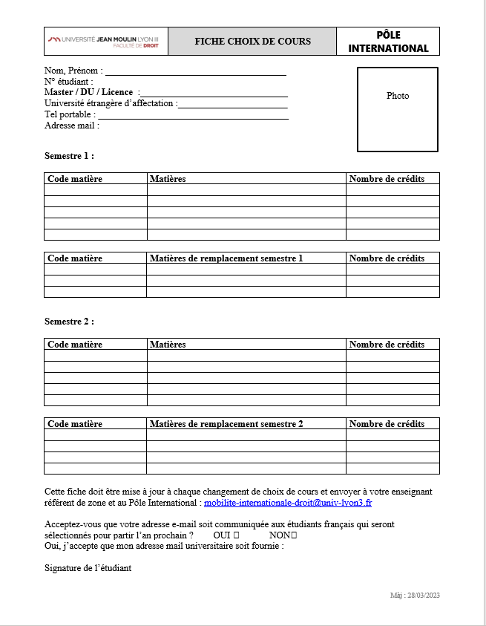
Sélection aux programmes d’échanges universitaires
4- Hors Erasmus
Contact: mobilite-internationale-droit@univ-lyon3.fr

Slide 32
Sélection aux programmes d’échanges universitaires
5- Contacts
Pôle mobilité: mobilite-internationale-droit@univ-lyon3.fr
Service général des RI: voir liste des contacts par zone
Service des bourses: Pauline DUTHEIL :
bourses-internationales@univ-lyon3.fr
Pour plus d’informations, pensez bien à consulter notre FAQ disponible sur notre page : https://facdedroit.univ-lyon3.fr/programmes-dechange
Contact: mobilite-internationale-droit@univ-lyon3.fr

Slide 33
Sélection aux programmes d’échanges universitaires
5- Référents académiques de zone
EUROPE
Etudiants RI (toutes zones confondues)
Laurent ECK
Allemagne/ Autriche/ Suisse Germanophone
Frédérique FERRAND
Espagne/ Portugal
Marylou FRANCOISE
Europe continentale/ pays nordiques
Benjamin RICOU
Grèce
Efthymia LEKKOU
Irlande/ Islande
Marion DEL BOVE / Blandine DE CLAVIERE
Italie
Christine FERRARI-BREEUR
Pays de l’est de l’Europe
Marion DEL BOVE
Contact: mobilite-internationale-droit@univ-lyon3.fr

Slide 34
Sélection aux programmes d’échanges universitaires
5- Référents académiques de zone
HORS EUROPE
Etudiants RI (toutes zones confondues)
Laurent ECK
Amérique latine
Marylou FRANCOISE
Asie
Marylou FRANCOISE
Etats-Unis/ Canada/ Afrique du sud/ Australie/ Nouvelle-Zélande
Kiara NERI
Moyen-Orient
Benjamin RICOU
Royaume-Uni
Marion DEL BOVE / Blandine DE CLAVIERE
Turquie
Efthymia LEKKOU
Contact: mobilite-internationale-droit@univ-lyon3.fr

Slide 35
Sélection aux programmes d’échanges universitaires
6- Zones fermées à la mobilité
Il ne sera pas possible de partir en échange en 2026-2027 dans les pays suivants:
Hongrie
Israël
Liban
Russie
Ukraine
Contact: mobilite-internationale-droit@univ-lyon3.fr

Slide 36
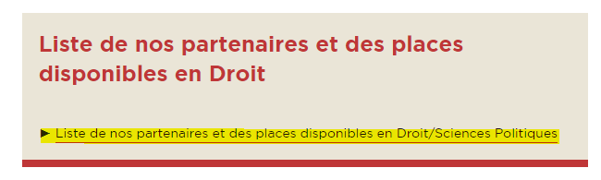

Sélection aux programmes d’échanges universitaires
6- Liste des partenaires ouverts à la mobilité
Vous pouvez retrouver la liste de tous nos partenaires ouverts aux échanges en Droit ou Sciences Politiques (RI) sur notre pages:
https://facdedroit.univ-lyon3.fr/universites-partenaires
Vous trouverez également récapitulatif du nombre de places, disciplines disponibles et niveau d’études requis par partenaire.
Exemple : Pays-Bas - Leiden : Droit uniquement (Licence/ Master) – approx. 2 places disponibles
Contact: mobilite-internationale-droit@univ-lyon3.fr

Slide 37



Sélection aux programmes d’échanges universitaires
7- Zones à l’honneur
Peco (Pays d’Europe Centrale et Orientale)
Lituanie
Mykolas Romeris University
Roumanie
Université Alexandru Ioan Cuza Iasi
Université de Bucarest
Slovaquie
Comenius University in Bratislava
Avantages:
Bourse Erasmus
Coût de la vie très abordable
Des partenaires attentifs et accueillants
Contact: mobilite-internationale-droit@univ-lyon3.fr

Slide 38



Sélection aux programmes d’échanges universitaires
7- Zones à l’honneur
Amérique Latine
Argentine
Pontifica Universidad Católica Argentina
Universidad Austral, Campus Pilar
Universidad San Andrés
Universidad del Salvador
Bolivie
Universidad Católica Boliviana San Pablo
Uruguay
Universidad Católica del Uruguay
Avantages:
Bourse de la région
Coût de la vie très abordable
Des partenaires attentifs et accueillants
Contact: mobilite-internationale-droit@univ-lyon3.fr

Slide 39


Sélection aux programmes d’échanges universitaires
7- Zones à l’honneur
Amérique Latine
Brésil
Université de São Paolo (USP)
Pontificia Universidade Católica de Rio de Janeiro
Universidade Federal da Bahia
Universidad Federal do Rio de Janeiro
Panama
Universidad de Panamá
Avantages:
Bourse de la région
Coût de la vie très abordable
Des partenaires attentifs et accueillants
Contact: mobilite-internationale-droit@univ-lyon3.fr

Slide 40


Sélection aux programmes d’échanges universitaires
7- Zones à l’honneur
Amérique Latine
Chili
Universidad Católica de Chile
Universidad de Los Andes
Universidad Diego Portales
Universidad Mayor
Pontifica Universidad Católica de Valparaíso
Colombie
Universidad del Rosario
Universidad Pontificia Bolivariana
Universidad de los Andes
Avantages:
Bourse de la région
Coût de la vie très abordable
Des partenaires attentifs et accueillants
Contact: mobilite-internationale-droit@univ-lyon3.fr

Slide 41


Sélection aux programmes d’échanges universitaires
7- Zones à l’honneur
Amérique Latine
Mexique
Universidad Iberoamericana
Instituto Tecnológico de Monterrey
Benemérita Universidad Autónoma de Puebla
Universidad de las Américas Puebla
Universidad de Guadalajara
Universidad Panamericana
Pérou
Pontificia Universidad Católica del Perú
Universidad Ricardo Palma
Universidad de Lima
Avantages:
Bourse de la région
Coût de la vie très abordable
Des partenaires attentifs et accueillants
Contact: mobilite-internationale-droit@univ-lyon3.fr

Slide 42

Sélection aux programmes d’échanges universitaires
Réunion sur le Japon:
Lundi 21 octobre, de 12h30 à 14h AMPHI M
Pôle mobilité:
Laurent Eck
Assesseur du doyen
Anne-Sophie Berthier
Responsable pôle international
Julie Perez
Coordinatrice pôle international Manufacture des Tabacs
Emmanuelle Paparella
Coordinatrice pôle international
Manufacture des Tabacs
Madeline Tripier
Coordinatrice pôle international/LLM
Site des quais
Merci pour votre attention!
Contact: mobilite-internationale-droit@univ-lyon3.fr

